Slide 1
建立 Zoom 帳戶並排程會議
「安康」健康網絡 數碼健康知識 2022
(Author unknown, n.d.)

Slide 2
鳴謝
該數碼健康知識課程由卑詩大學的「安康」健康網絡 (iCON) 開發
「安康」健康網絡得到卑詩省衛生廳的「患者為伴」計劃的支持
「安康」健康網絡與各多元文化社區合作已超過十年
「安康」健康網絡幫助慢性病患者進行自我管理
「安康」健康網絡亦幫助人們普及數碼知識，以便他們獲取、評估和使用網上的健康資源
Thank you to the BC Ministry of Health Patients as Partners Initiative for their support.
感謝卑詩省衛生廳「患者為伴」計劃的支持！

Slide 3
網絡研討會大綱：
建立 Zoom 帳戶
即時建立 Zoom 會議
編排以後的會議
摘要
(Sugiharto, n.d.)

Slide 4
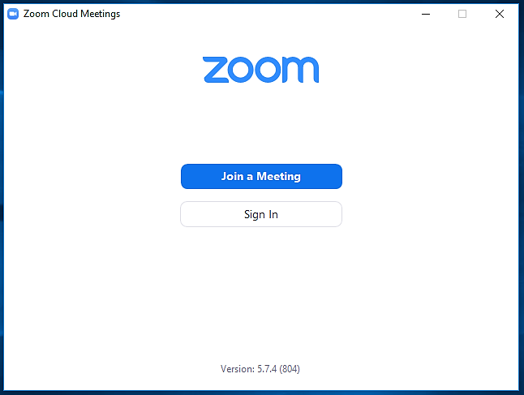
建立 Zoom 帳戶
(Author unknown, n.d.)
建立 Zoom 帳戶 | 如何即時建立會議 | 編排以後的會議 | 摘要

Slide 5
建立 Zoom 帳戶的好處
雖然您不需要 Zoom 帳戶來加入會議，但建立帳戶可以讓您：
建立您自己的會議連結
安排您自己在以後的日期和時間進行的會議
記錄您過去和即將舉行的會議
這對健康管理非常有幫助，例如大家與自己的照顧者安排會議，商討健康管理的目標。
建立 Zoom 帳戶 | 如何即時建立會議 | 編排以後的會議 | 摘要

Slide 6
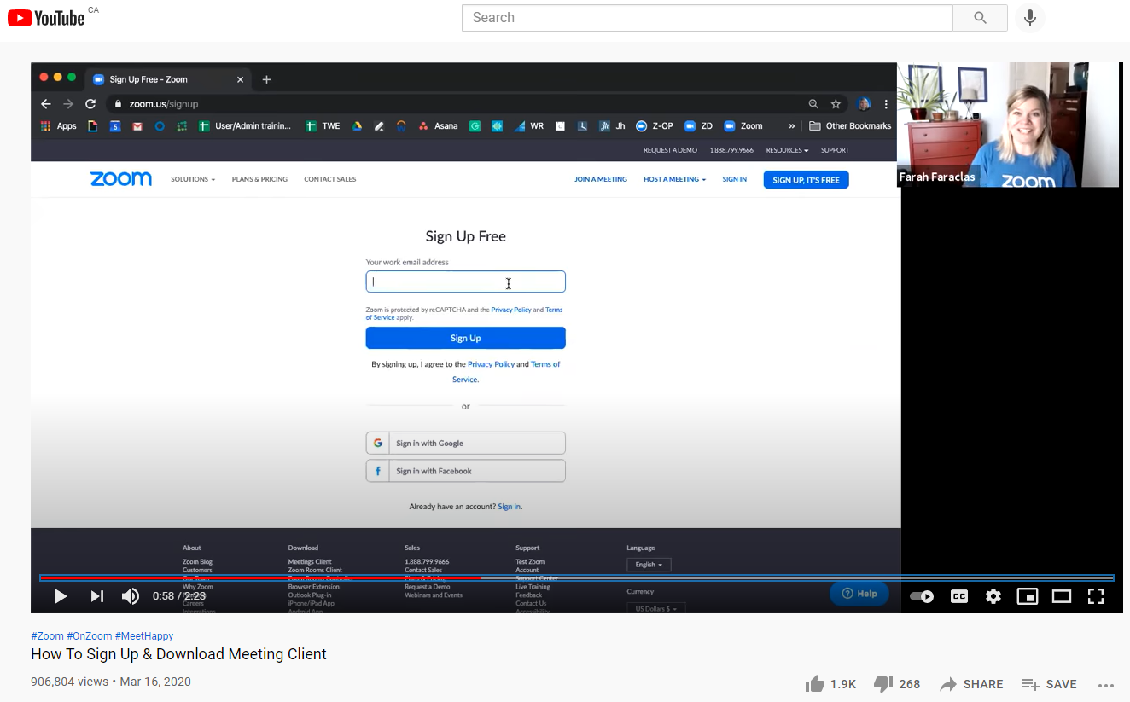
視頻：註冊和下載用戶端
建立 Zoom 帳戶 | 如何即時建立會議 | 編排以後的會議 | 摘要

Slide 7
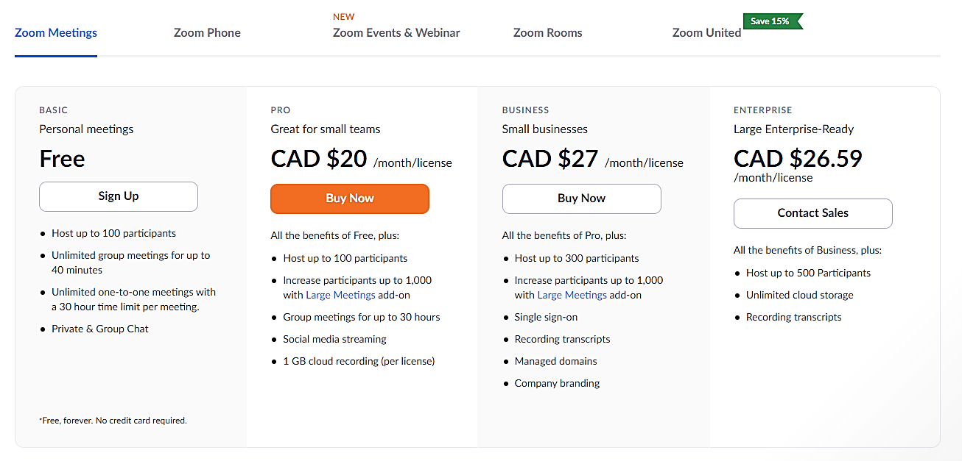
選擇帳戶類型和計劃
免費的 Zoom 計劃適合大部份人
建立 Zoom 帳戶 | 如何即時建立會議 | 編排以後的會議 | 摘要

Slide 8
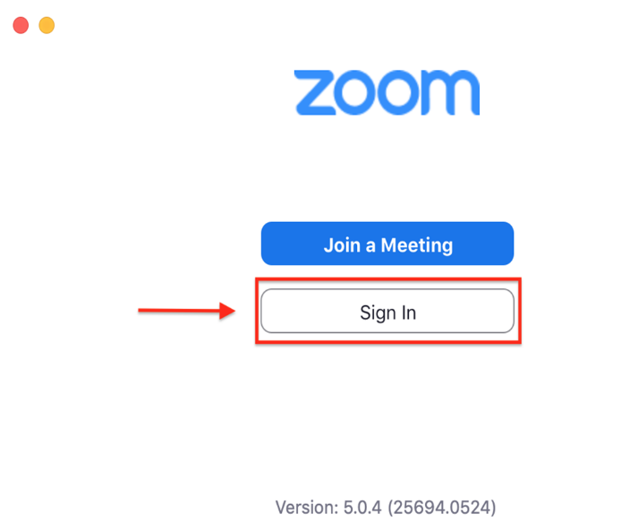
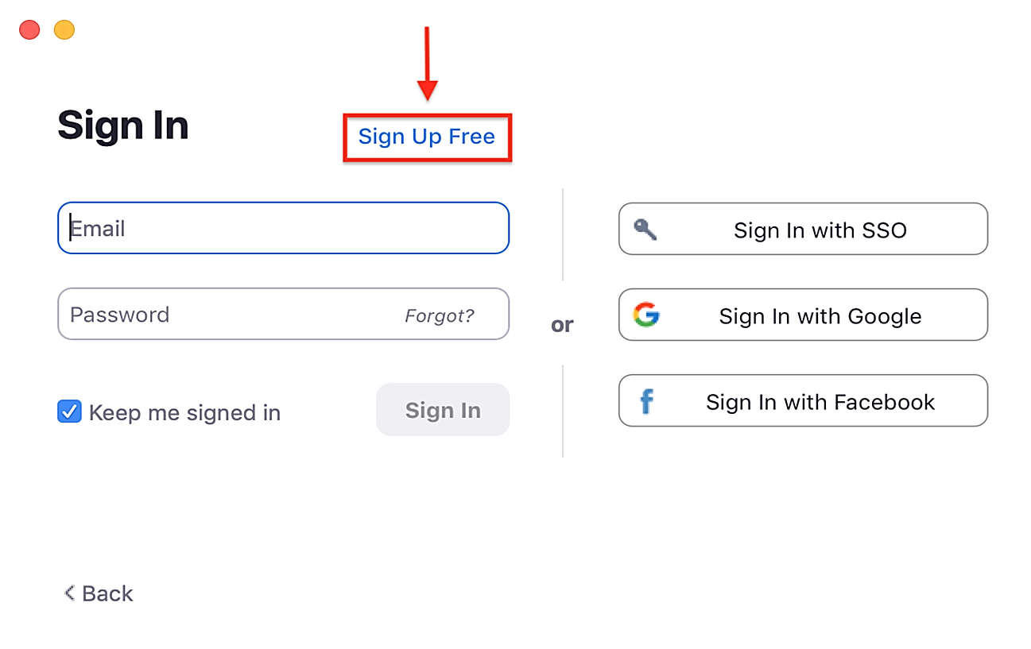
1.開啟 Zoom ，點擊「登入」。
2. 點擊「免費註冊」。
Add photo credit.
Add photo credit.
建立 Zoom 帳戶 | 如何即時建立會議 | 編排以後的會議 | 摘要

Slide 9
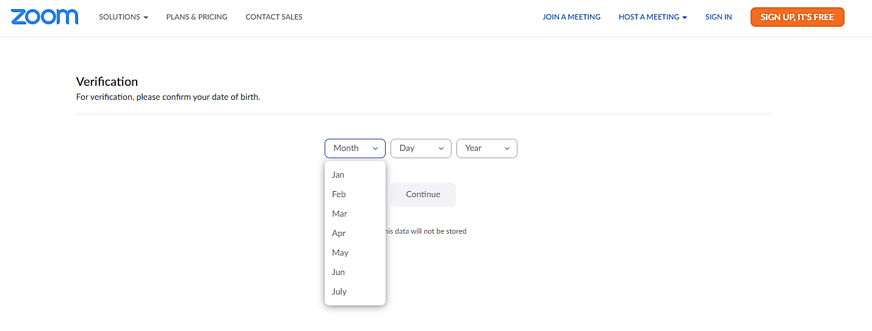
3.輸入出生日期，然後按「繼續」。
建立 Zoom 帳戶 | 如何即時建立會議 | 編排以後的會議 | 摘要

Slide 10
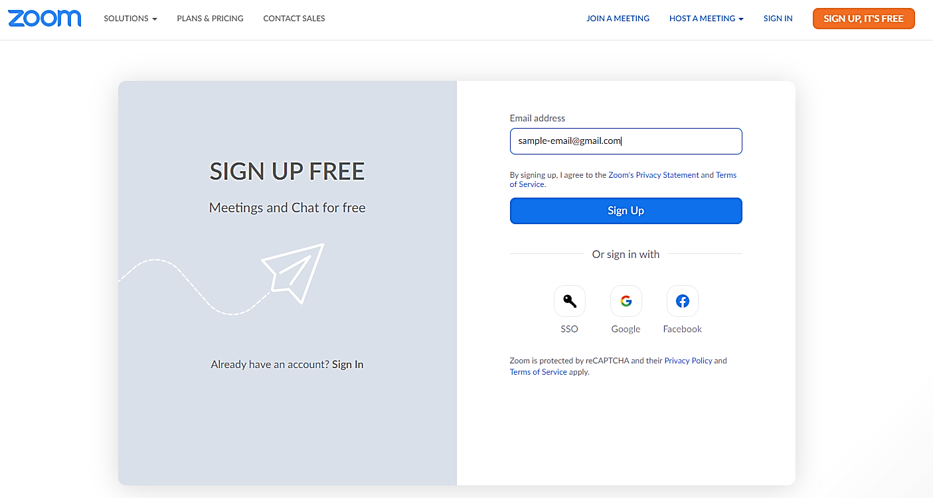
4.輸入電子郵件地址，然後按「註冊」。
建立 Zoom 帳戶 | 如何即時建立會議 | 編排以後的會議 | 摘要

Slide 11
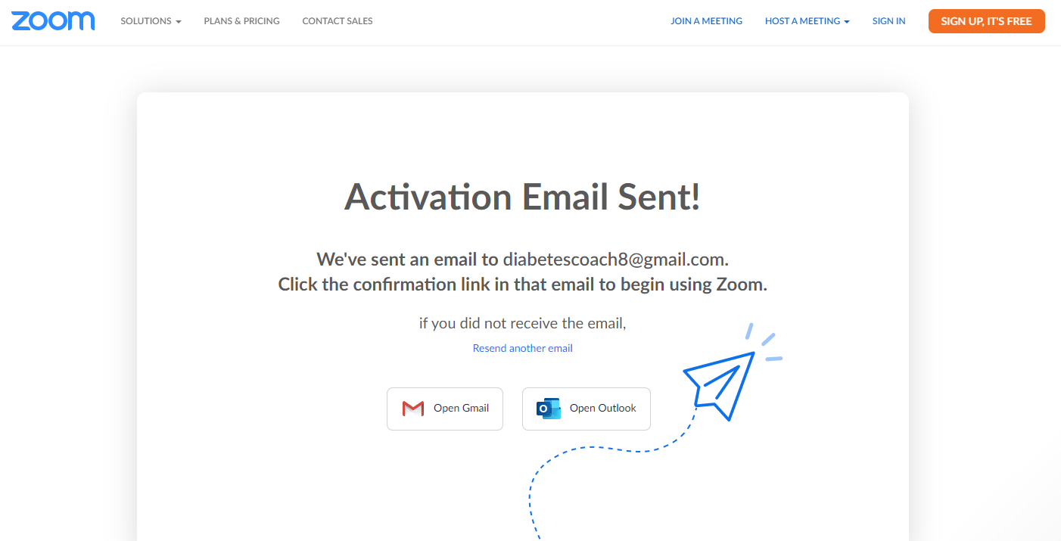
5. 「確認電子郵件」將發送到您的郵箱。視乎您採用的電子郵件 服務供應商，點擊「打開 Gmail」或「打開 Outlook」。
sample-email@gmail.com.
建立 Zoom 帳戶 | 如何即時建立會議 | 編排以後的會議 | 摘要

Slide 12
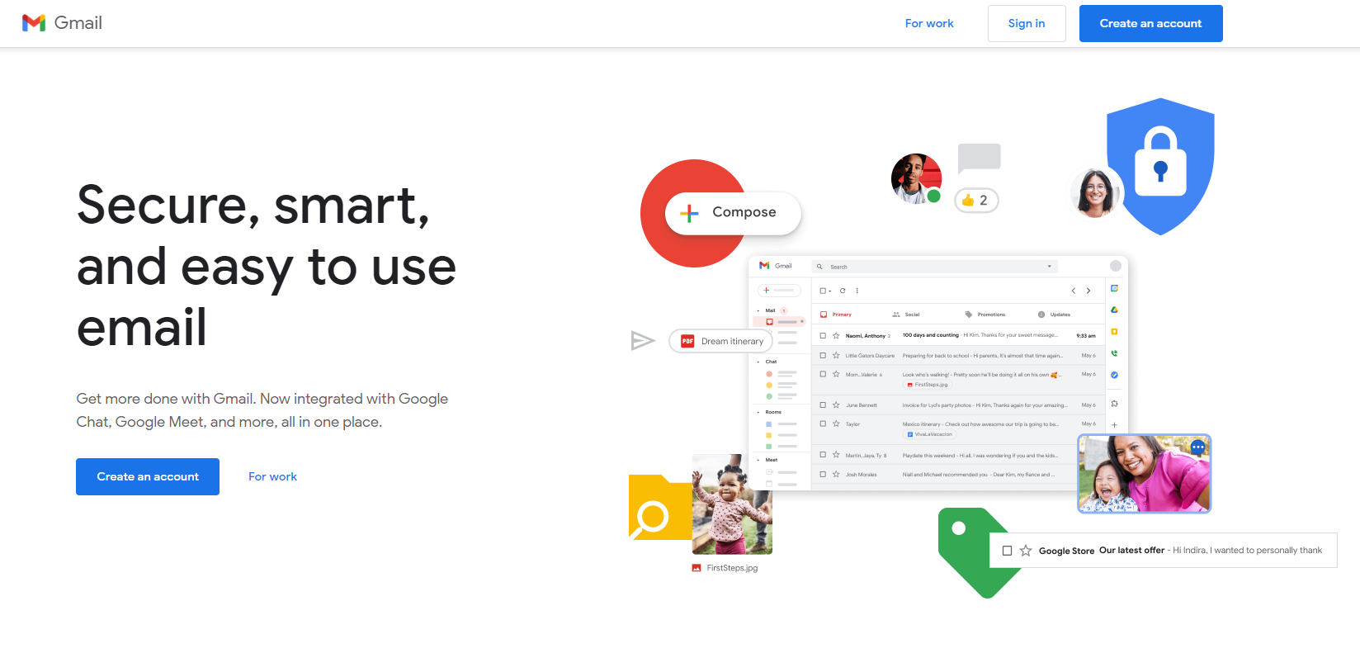
6. 您的電子郵件將在新的一頁開啟。點擊「登入」。
sample-email@gmail.com.
建立 Zoom 帳戶 | 如何即時建立會議 | 編排以後的會議 | 摘要

Slide 13
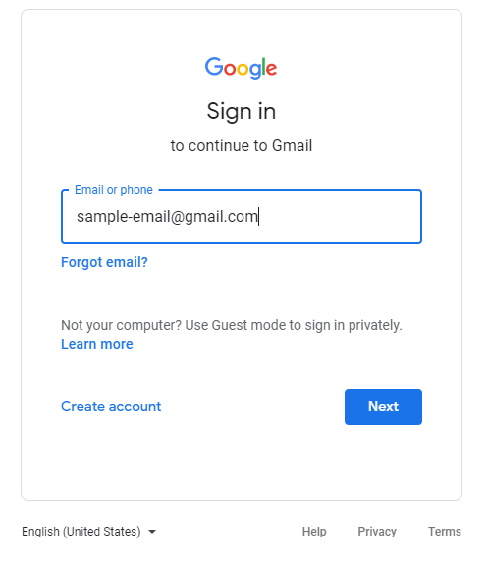
7. 登入您的電子郵箱。輸入您的電子郵件地址，然後點擊「下一步」，再輸入密碼。
建立 Zoom 帳戶 | 如何即時建立會議 | 編排以後的會議 | 摘要

Slide 14
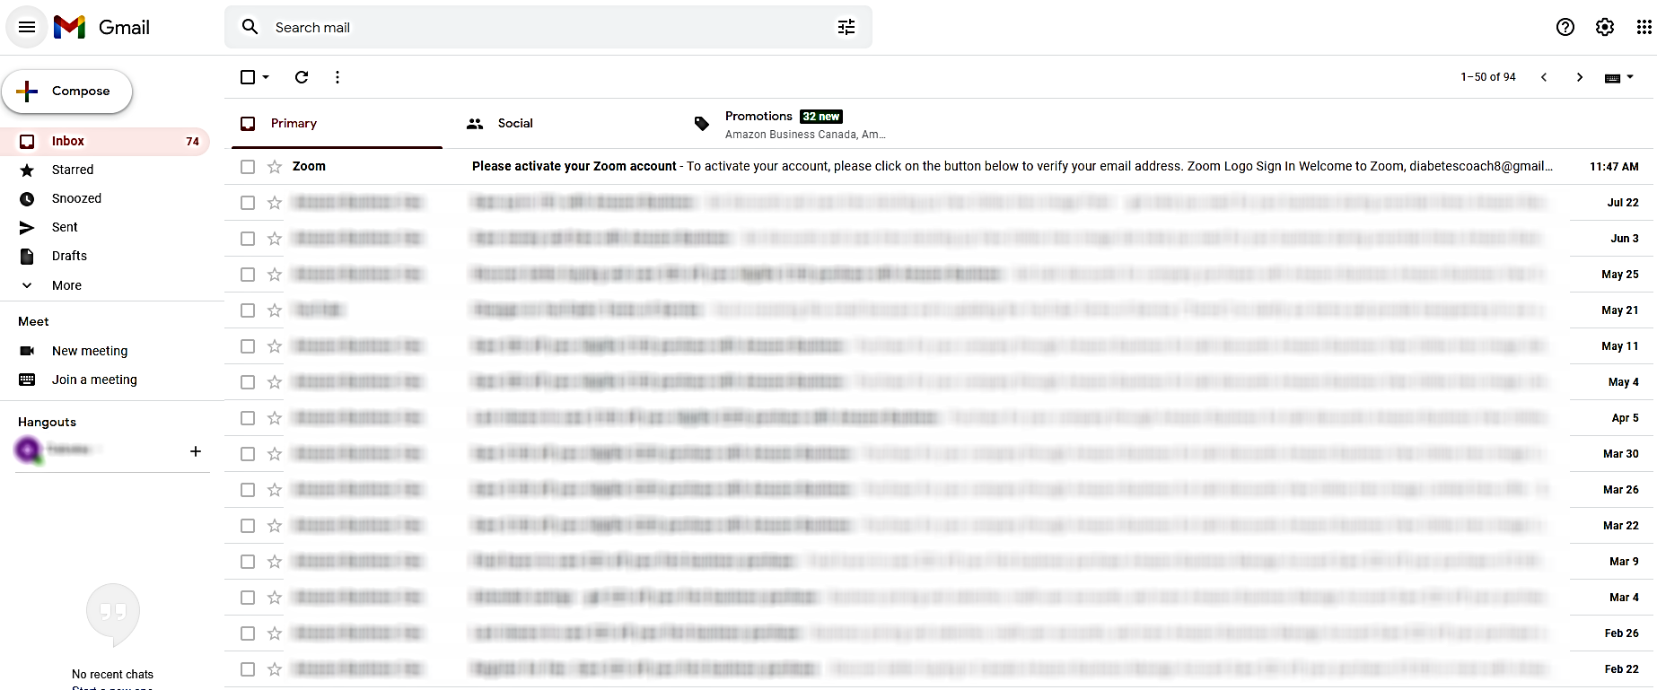
8. 點擊您剛收到的 Zoom 「確認電子郵件」
建立 Zoom 帳戶 | 如何即時建立會議 | 編排以後的會議 | 摘要

Slide 15
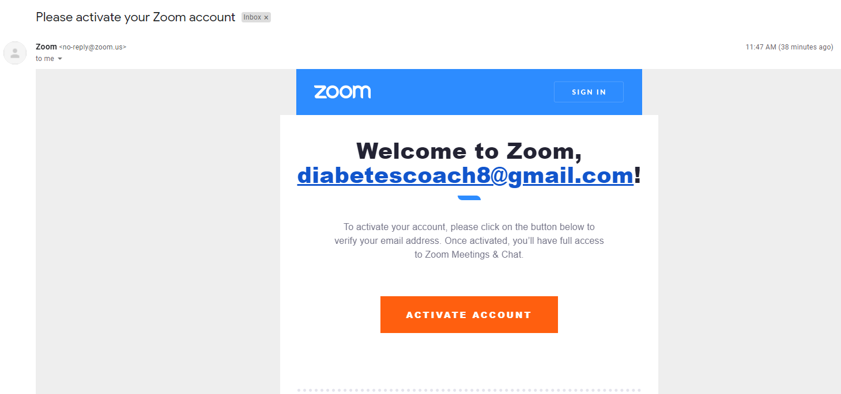
9. 點擊「啟用帳戶」
sample-email@gmail.com!
建立 Zoom 帳戶 | 如何即時建立會議 | 編排以後的會議 | 摘要

Slide 16
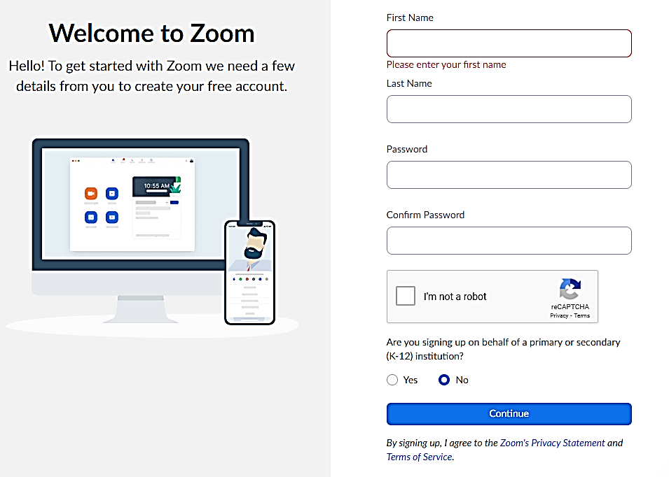
10. 輸入您的姓氏和名字，建立一個密碼，點擊「我不是機械人」，然後點擊「繼續」。
建立 Zoom 帳戶 | 如何即時建立會議 | 編排以後的會議 | 摘要

Slide 17
您的密碼是保密的，不要把密碼告訴任何人。
如何記住密碼的建議：
寫下來並存放在安全的地方
如果情況容許，請使用 Notes 應用程式將它存儲在您的手機中
如果兩者都不適用，請僅告訴一位可信賴的人（例如配偶或孩子）分享
建立 Zoom 帳戶 | 如何即時建立會議 | 編排以後的會議 | 摘要

Slide 18
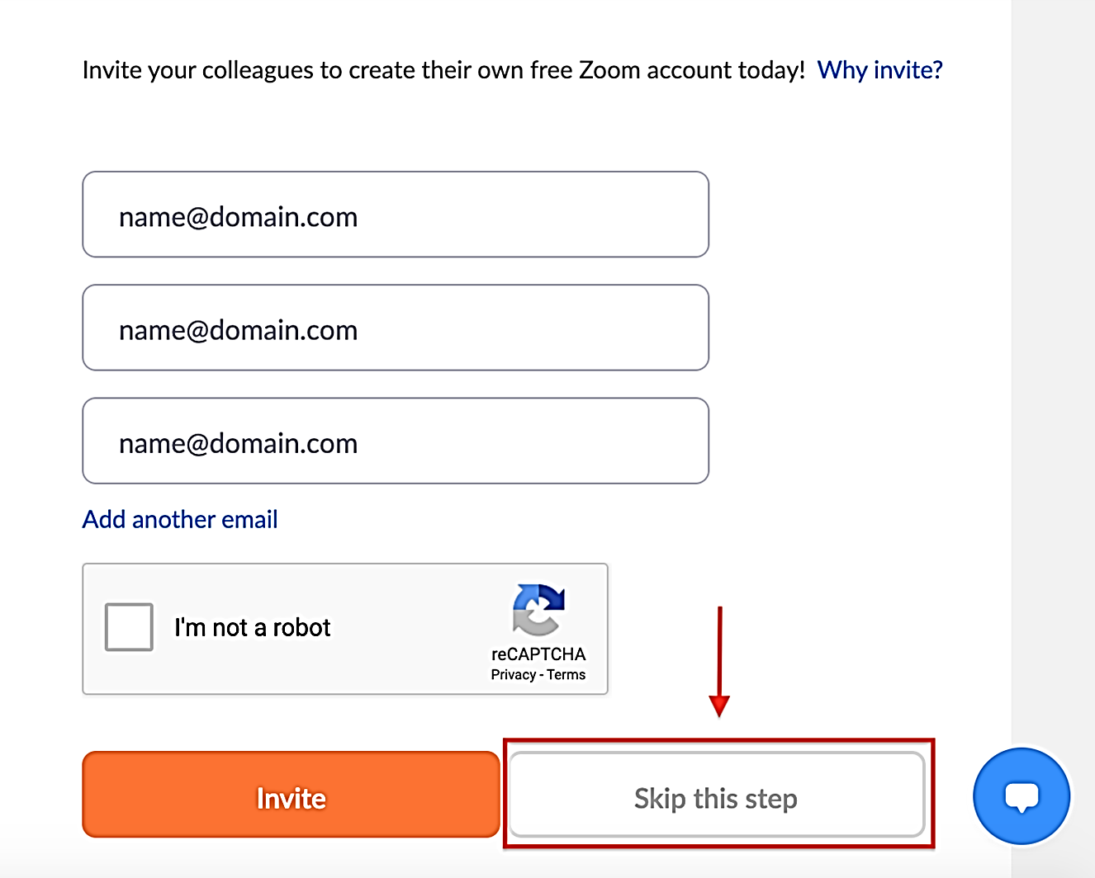
點擊「跳過這一步」
不要提供其他
人士的電子郵件地址
建立 Zoom 帳戶 | 如何即時建立會議 | 編排以後的會議 | 摘要

Slide 19
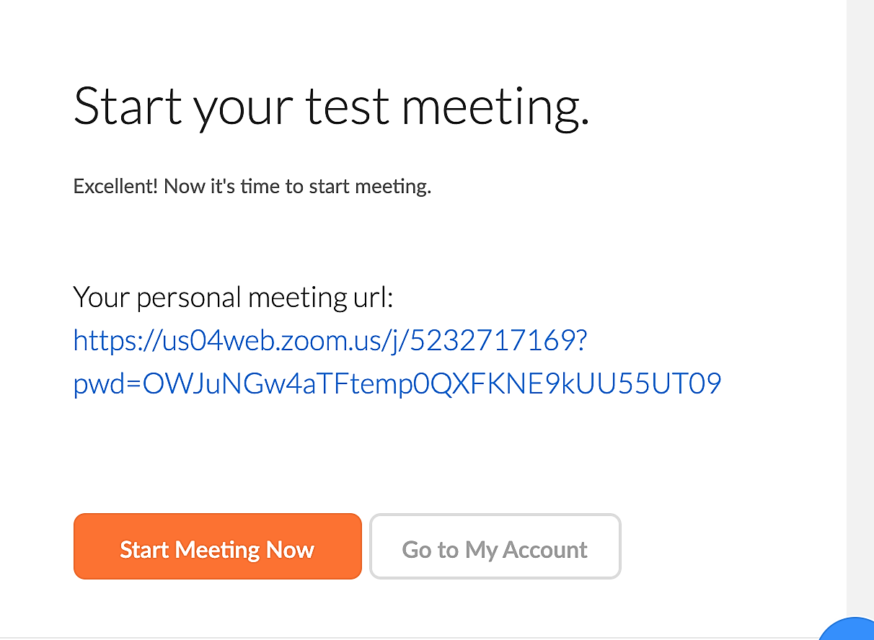
您的 Zoom 帳戶已經開設妥當
由這裏您可以：
1. 立即開始一個會議
2. 查看您的帳戶
建立 Zoom 帳戶 | 如何即時建立會議 | 編排以後的會議 | 摘要

Slide 20
建立 Zoom 帳戶：摘要
下載及安裝 Zoom
建立 Zoom 帳戶 | 如何即時建立會議 | 編排以後的會議 | 摘要

Slide 21
建立 Zoom 帳戶：摘要
下載及安裝 Zoom
選擇 Zoom 計劃
建立 Zoom 帳戶 | 如何即時建立會議 | 編排以後的會議 | 摘要

Slide 22
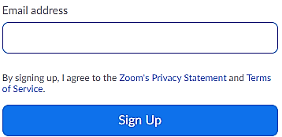
建立 Zoom 帳戶：摘要
下載及安裝 Zoom
選擇 Zoom 計劃
填寫表格，進行註冊
建立 Zoom 帳戶 | 如何即時建立會議 | 編排以後的會議 | 摘要

Slide 23
建立 Zoom 帳戶：摘要
下載及安裝 Zoom
選擇 Zoom 計劃
填寫表格，進行註冊
由您的電子郵件啟用帳戶
建立 Zoom 帳戶 | 如何即時建立會議 | 編排以後的會議 | 摘要

Slide 24
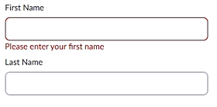
建立 Zoom 帳戶：摘要
下載及安裝 Zoom
選擇 Zoom 計劃
填寫表格，進行註冊
由您的電子郵件啟用帳戶
在帳戶資料欄填寫您的資料（不是私人細節）
建立 Zoom 帳戶 | 如何即時建立會議 | 編排以後的會議 | 摘要

Slide 25
建立 Zoom 帳戶：摘要
下載及安裝 Zoom
選擇 Zoom 計劃
填寫表格，進行註冊
由您的電子郵件啟用帳戶
在帳戶資料欄填寫您的資料（不是私人細節）
一切就緒，可以開始會議！
建立 Zoom 帳戶 | 如何即時建立會議 | 編排以後的會議 | 摘要

Slide 26
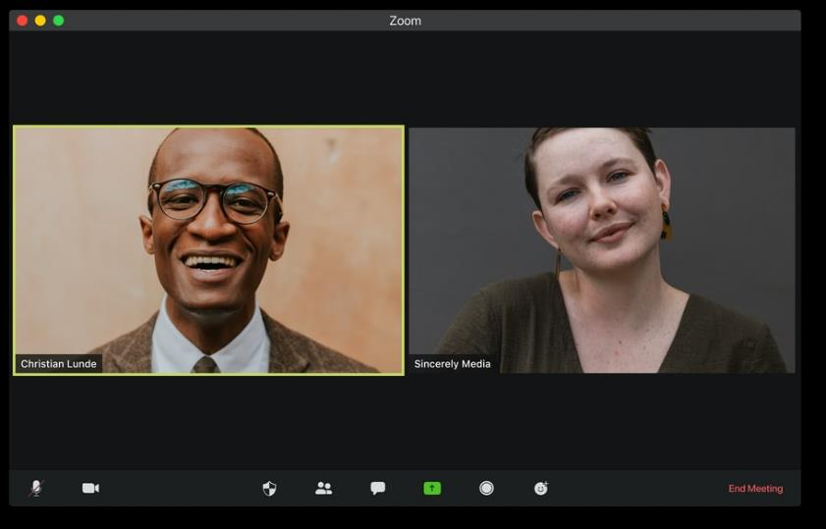
如何即時建立會議
(Visuals, 2020)
建立 Zoom 帳戶 | 如何即時建立會議 | 編排以後的會議 | 摘要

Slide 27
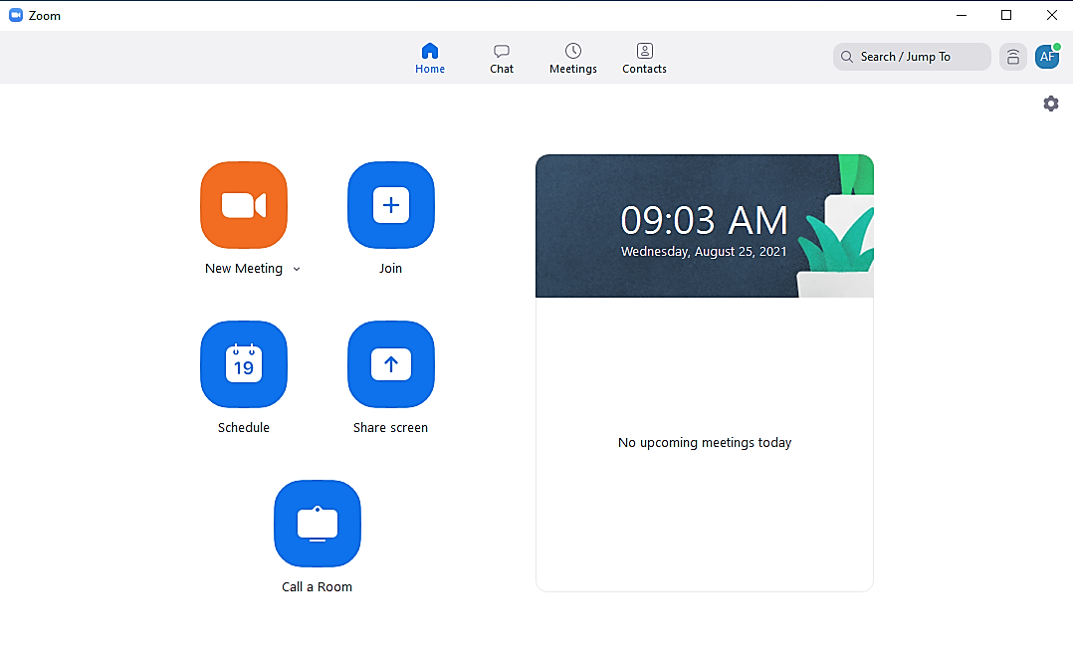
您可以建立兩種會議：
一個即時開始的新會議
您可以編排一個在任何
日子或時間開始的會議
例如，大家可以安排下週與自己的照顧者會面，討論健康管理目標。
建立 Zoom 帳戶 | 如何即時建立會議 | 編排以後的會議 | 摘要

Slide 28
要即時開始會議，請打開 Zoom。

建立 Zoom 帳戶 | 如何即時建立會議 | 編排以後的會議 | 摘要

Slide 29
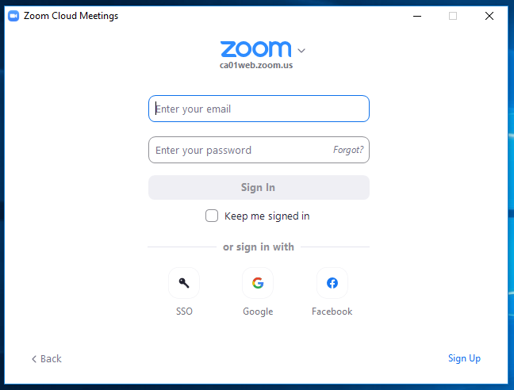
登入
建立 Zoom 帳戶 | 如何即時建立會議 | 編排以後的會議 | 摘要

Slide 30
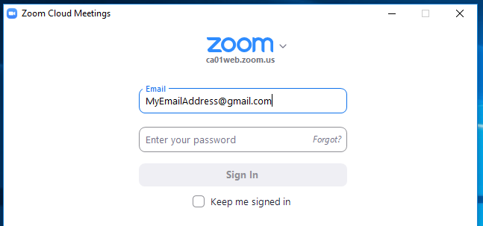
輸入您的電子郵件地址
建立 Zoom 帳戶 | 如何即時建立會議 | 編排以後的會議 | 摘要

Slide 31
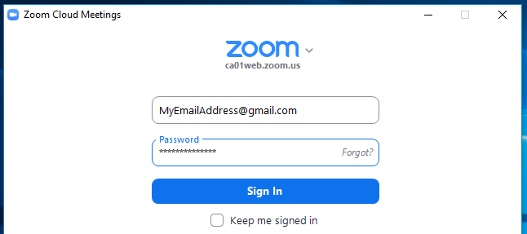
輸入您的密碼
建立 Zoom 帳戶 | 如何即時建立會議 | 編排以後的會議 | 摘要

Slide 32
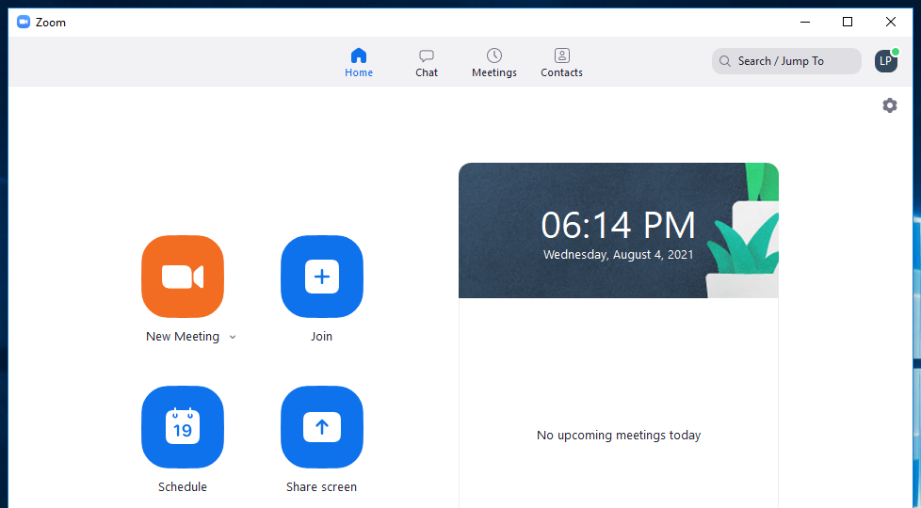
要即時開始會議，點擊「新會議」。
建立 Zoom 帳戶 | 如何即時建立會議 | 編排以後的會議 | 摘要

Slide 33
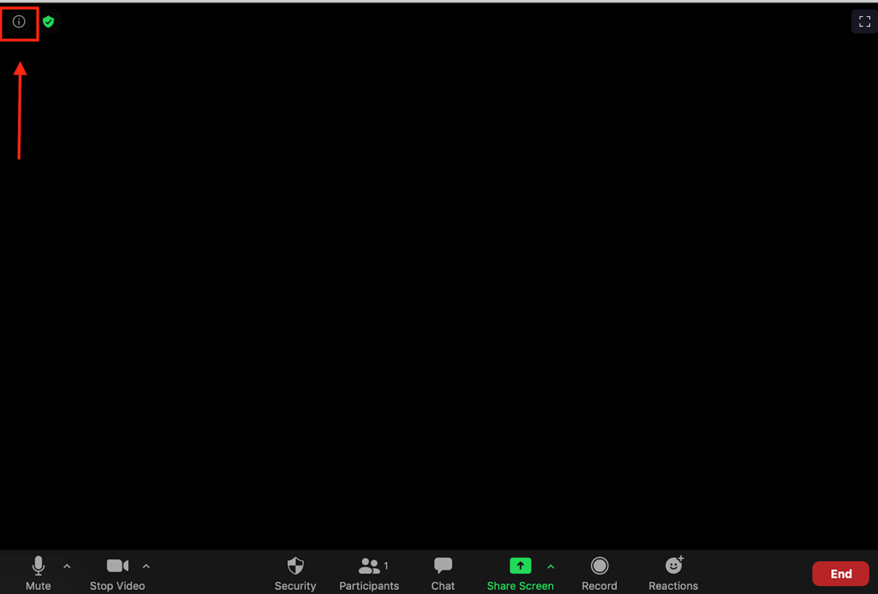
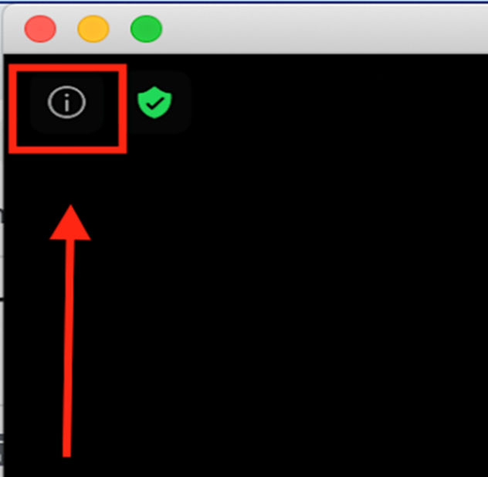
在屏幕的左上角，您可以看到一個「信息」按鈕。ⓘ
點擊「信息」按鈕
建立 Zoom 帳戶 | 如何即時建立會議 | 編排以後的會議 | 摘要

Slide 34
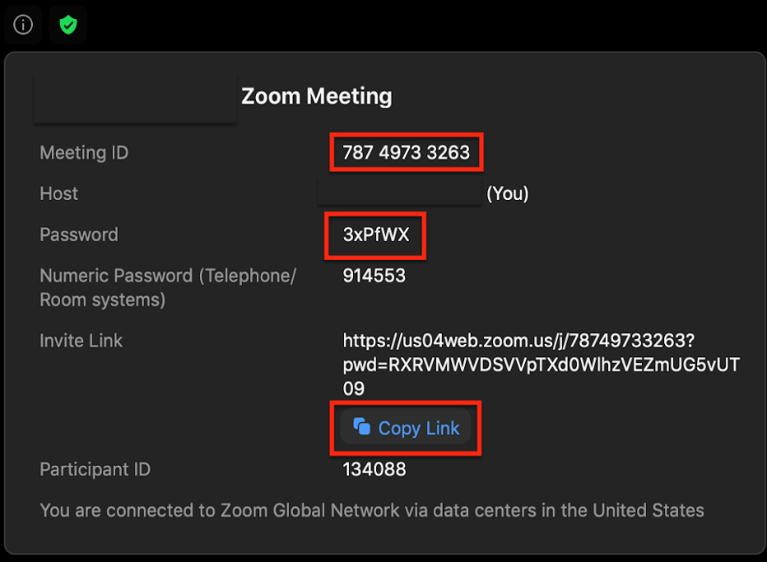
複製 Zoom 會議連結，它會保存：
會議連結
會議編號
密碼
現在您可以通過電子郵件將會議連結發送給其他人！
建立 Zoom 帳戶 | 如何即時建立會議 | 編排以後的會議 | 摘要

Slide 35
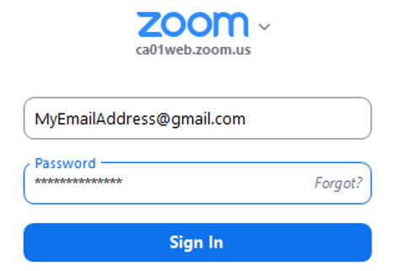
如何即時建立會議：摘要
下載，安裝和登入您的 Zoom 帳戶
建立 Zoom 帳戶 | 如何即時建立會議 | 編排以後的會議 | 摘要

Slide 36
如何即時建立會議：摘要
下載，安裝和登入您的 Zoom 帳戶
選擇「新會議」
建立 Zoom 帳戶 | 如何即時建立會議 | 編排以後的會議 | 摘要

Slide 37
如何即時建立會議：摘要
下載，安裝和登入您的 Zoom 帳戶
選擇「新會議」
複製您的會議連結
建立 Zoom 帳戶 | 如何即時建立會議 | 編排以後的會議 | 摘要

Slide 38
如何即時建立會議：摘要
下載，安裝和登入您的 Zoom 帳戶
選擇「新會議」
複製您的會議連結
通過電子郵件將會議連結發送給其他人
建立 Zoom 帳戶 | 如何即時建立會議 | 編排以後的會議 | 摘要

Slide 39
編排以後的會議
建立 Zoom 帳戶 | 如何即時建立會議 | 編排以後的會議 | 摘要

Slide 40
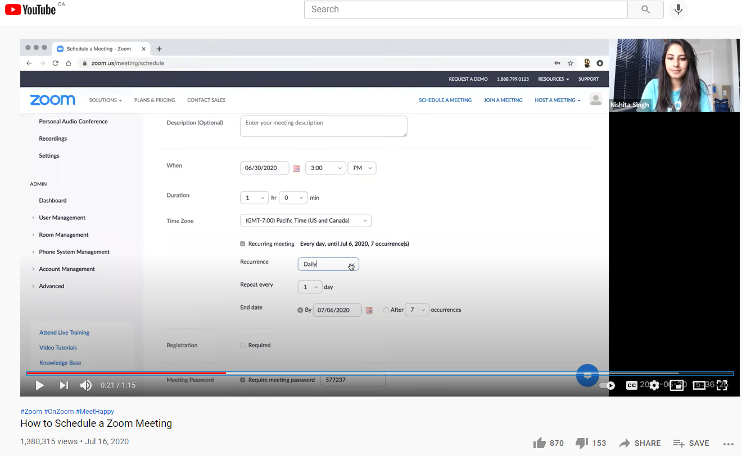
視頻：如何排程會議
建立 Zoom 帳戶 | 如何即時建立會議 | 編排以後的會議 | 摘要
Notes:
https://www.youtube.com/watch?v=LE2w9tRpF4I

Slide 41
編排以後的會議：摘要
開啟並登入 Zoom
建立 Zoom 帳戶 | 如何即時建立會議 | 編排以後的會議 | 摘要
Notes:
Please refer to the Beginner’s Guide to Zoom within the iCON Digital Health Literacy toolkit for more detailed guidelines on how to create Zoom meetings!

Slide 42
編排以後的會議：摘要
開啟並登入 Zoom
選擇「排程」建立會議並設定日期和時間
建立 Zoom 帳戶 | 如何即時建立會議 | 編排以後的會議 | 摘要
Notes:
Please refer to the Beginner’s Guide to Zoom within the iCON Digital Health Literacy toolkit for more detailed guidelines on how to create Zoom meetings!

Slide 43
編排以後的會議：摘要
開啟並登入 Zoom
選擇「排程」建立會議並設定日期和時間
複製您的會議連結
建立 Zoom 帳戶 | 如何即時建立會議 | 編排以後的會議 | 摘要
Notes:
Please refer to the Beginner’s Guide to Zoom within the iCON Digital Health Literacy toolkit for more detailed guidelines on how to create Zoom meetings!

Slide 44
編排以後的會議：摘要
開啟並登入 Zoom
選擇「排程」建立會議並設定日期和時間
複製您的會議連結
通過電子郵件將會議連結發送給其他人
建立 Zoom 帳戶 | 如何即時建立會議 | 編排以後的會議 | 摘要
Notes:
Please refer to the Beginner’s Guide to Zoom within the iCON Digital Health Literacy toolkit for more detailed guidelines on how to create Zoom meetings!

Slide 45
摘要
(Montgomery, 2020)
建立 Zoom 帳戶 | 如何即時建立會議 | 編排以後的會議 | 摘要

Slide 46
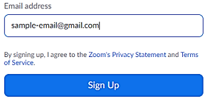
我們學會了：
建立 Zoom 帳戶
即時建立會議
編排以後的會議
建立 Zoom 帳戶 | 如何即時建立會議 | 編排以後的會議 | 摘要

Slide 47
我們學會了：
建立 Zoom 帳戶
即時建立會議
編排以後的會議
如果您對舉行 Zoom 會議感興趣，這些技能會非常有用。組織會議可能包括與您的照顧者會談或與支援小組的朋友進行群組通話。
建立 Zoom 帳戶 | 如何即時建立會議 | 編排以後的會議 | 摘要

Slide 48
問題？ 以下是使用 Zoom 進行健康管理的免費資源的例子：
「安康」健康網絡慢性病管理 Zoom 網絡研討會 (https://iconproject.org/events/)
參觀我們的網站，了解即將舉行的活動！過去的網絡研討會健康主題包括在家中應對慢性疾病、關節炎和骨質疏鬆症、中風、心血管疾病和糖尿病、健康飲食等等！
卑詩自我管理協會 (Self Management BC) 的網上項目 (https://www.selfmanagementbc.ca/virtualself-managementprograms)
一系列關於自我管理主題的6個 Zoom 研討會，包括慢性病、慢性疼痛、糖尿病和癌症
卑詩疼痛協會 (Pain BC) 網上疼痛支緩和健康小組 (https://painbc.ca/about/programs/pain-support-wellness-groups)
Zoom 支援小組由一位有類似經歷的｢同路人｣主持，該主持人會向參加者提供關於疼痛的訊息以及應對疼痛的技巧；參加者置身於有共同經歷的群體當中，從而感覺更有信心與能力面對挑戰。
卑詩照顧者協會(Family Caregivers of BC) 網上支援小組 (https://www.familycaregiversbc.ca/family-caregiver-support-groups/)
每月進行兩次的 Zoom 支援小組，將卑詩省的人們就照顧家人或朋友的共同經歷聯繫起來

Slide 49
資料來源
Bernazzani, S. (2020, March 5). Everything You Need to Know About Using Zoom. Retrieved November 20, 2020, from https://www.owllabs.com/blog/zoom
Boyarsky, K. (2020) Everything You Need to Know About Hosting Zoom Webinars. OWLLabs. Retrieved November 30, 2020 from https://www.owllabs.com/blog/zoom-webinar
Osborne, C. (2020, May 15). The complete Zoom guide: From basic help to advanced tricks. Retrieved November 20, 2020, from https://www.zdnet.com/article/zoom-101-a-starter-guide-for-beginners-plus-advanced-tips-and-tricks-for-pros/
Tillman, M. (Ed.). (2020, November 26). What is Zoom and how does it work? Plus tips and tricks. Retrieved November 20, 2020, from https://www.pocket-lint.com/apps/news/151426-what-is-zoom-and-how-does-it-work-plus-tips-and-tricks
Zoom. (2020). Get More Out of Your Zoom Meetings. Retrieved November 30, 2020 from https://zoom.us/features
Zoom. (n.d.). Upgrade / update to the latest version. Retrieved November 20, 2020, from https://support.zoom.us/hc/en-us/articles/201362233-Upgrade-update-to-the-latest-version

Slide 50
圖像來源清單
Author unknown. (n.d.). Zoom Clip Art Video Conferencing. Retrieved from: https://www.pinclipart.com/pindetail/ibhxxJb_fa-c-b-zoom-clip-art-video-conferencing/.
Montgomery, C. (2020.) Zoom call with coffee. Retrieved from: https://unsplash.com/photos/smgTvepind4.
Sugiharto, I. (2021). [No title]. Retrieved from: https://unsplash.com/photos/Eh1xd5xDE-s.
Visuals. (2020). Zoom (Video chat). Retrieved from: https://unsplash.com/photos/Y4qzW3AsvqI.
Note: screen captures were provided by Peteherych, L on slides 4-5, 27-33.
Note: screen captures were provided by iCON on slides 6-26, 34-43, 45.

Slide 51
再次感謝：
感謝卑詩省衛生廳「患者為伴」計劃的支持！

Slide 52
© 2020 The University of British Columbia.
The work is licensed under Creative Commons Attribution-Non-Commercial-No Derivatives 4.0 International License
(http://creativecommons.org/licenses/by-nc-nd/4.0/).
It was created by UBC Digital Emergency Medicine. For permissions to use this work for commercial purposes please contact The University of British Columbia’s University-Industry Liaison Office.

